Slide 1
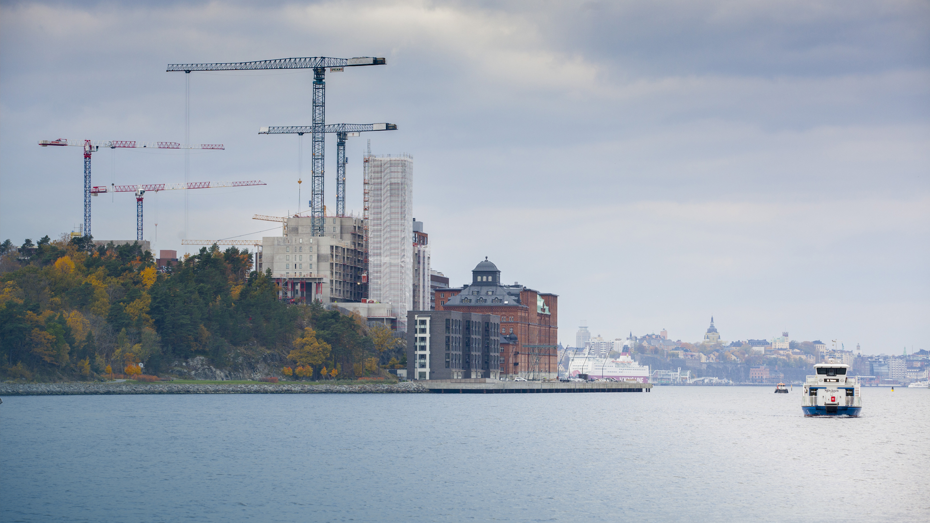
Nacka stad på västra sicklaön växer fram

Slide 2
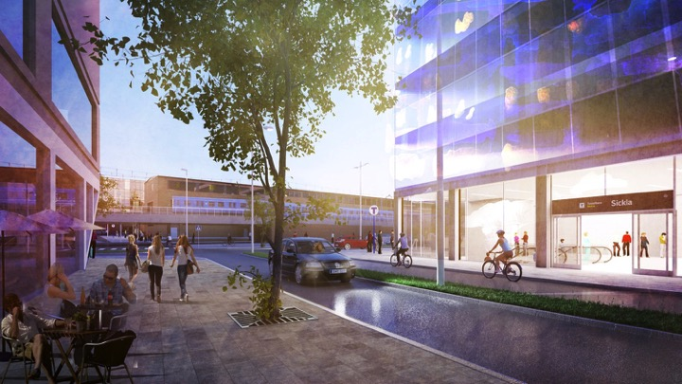
Nacka stad 2030
14 000 NYA BOSTÄDER
10 000 NYA ARBETSPLATSER

Slide 3
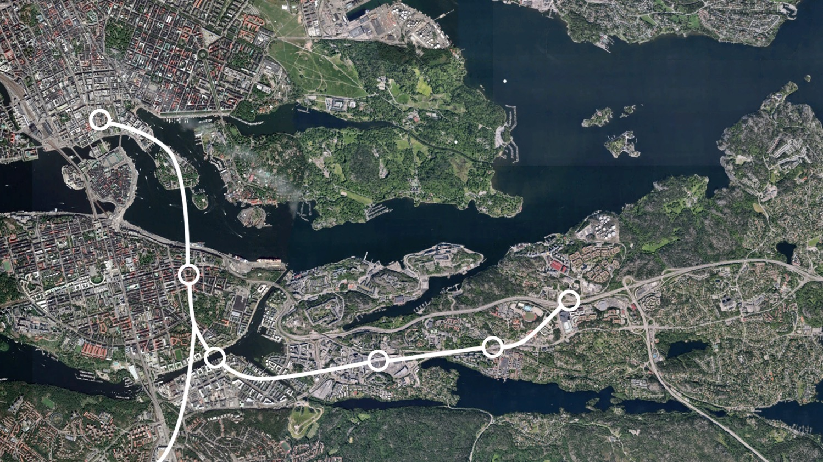
Tre tunnelbanestationer i nacka
KUNGSTRÄDGÅRDEN
SOFIA
NACKA
HAMMARBY KANAL
JÄRLA
SICKLA
GOOGLE EARTH
IMAGE © 2018 DIGITAL GLOBE

Slide 4

Nacka stad nära och nyskapande

Slide 5

Här är det nära till allt:
mötesplatser, natur
och kultur – stadens puls,
lugna platser och
varandra.

Slide 6
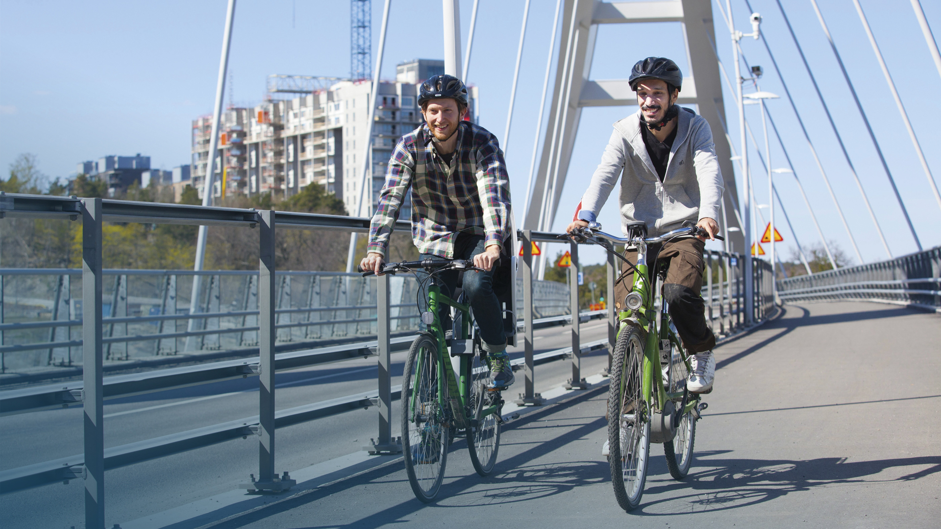
Här är det enkelt att leva
och arbeta – att gå, cykla
och åka kollektivt.

Slide 7

Här får du möta det oväntade – en mångfald av arkitektur, uttryck
och människor – med ett
aktivt liv mellan husen.

Slide 8
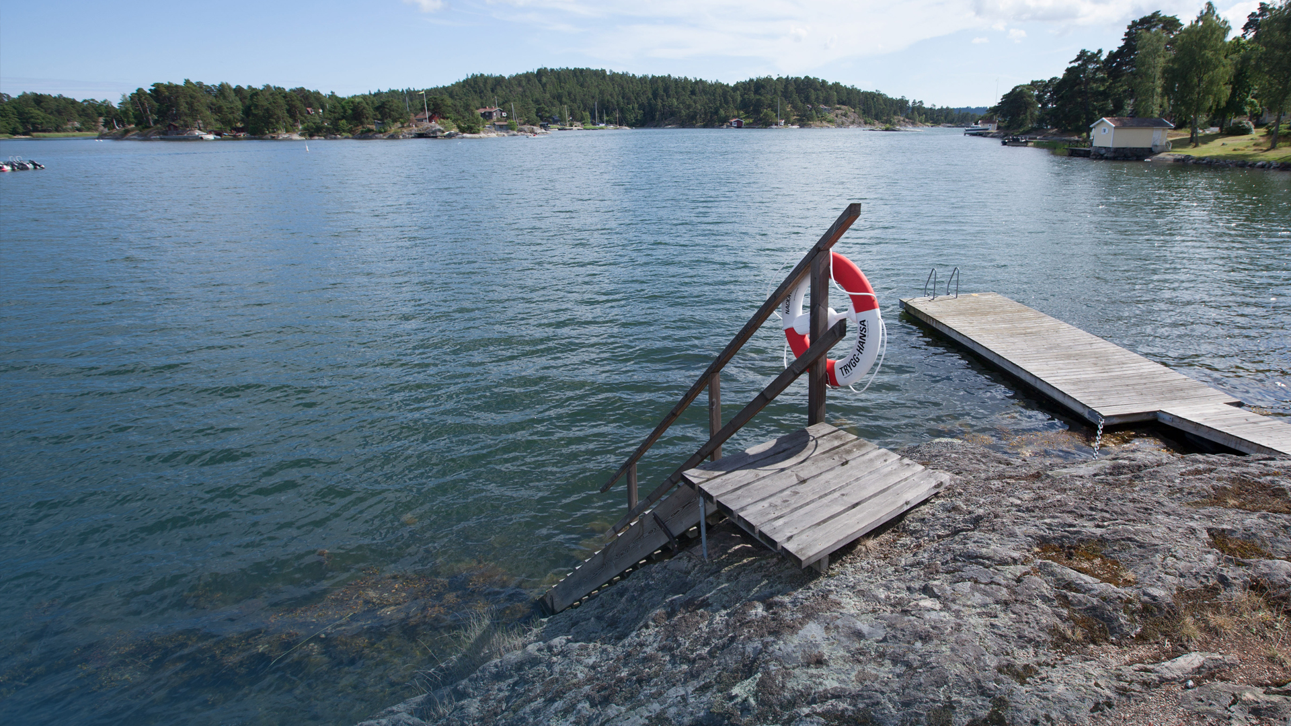
Här skapar vi en levande och hållbar stad för alla – där det kuperade landskapet, vattnet
och platsens historia ger
staden karaktär.

Slide 9
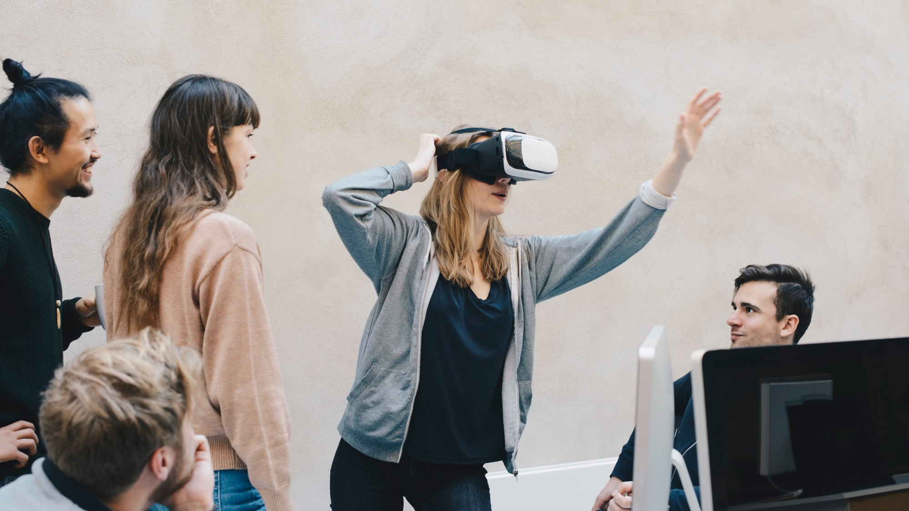
Här utvecklar vi staden i samspel med andra – tänker nytt, långsiktigt och innovativt.

Slide 10
Vill du veta mer?
Gå in på nacka.se/stad

